Slide 1
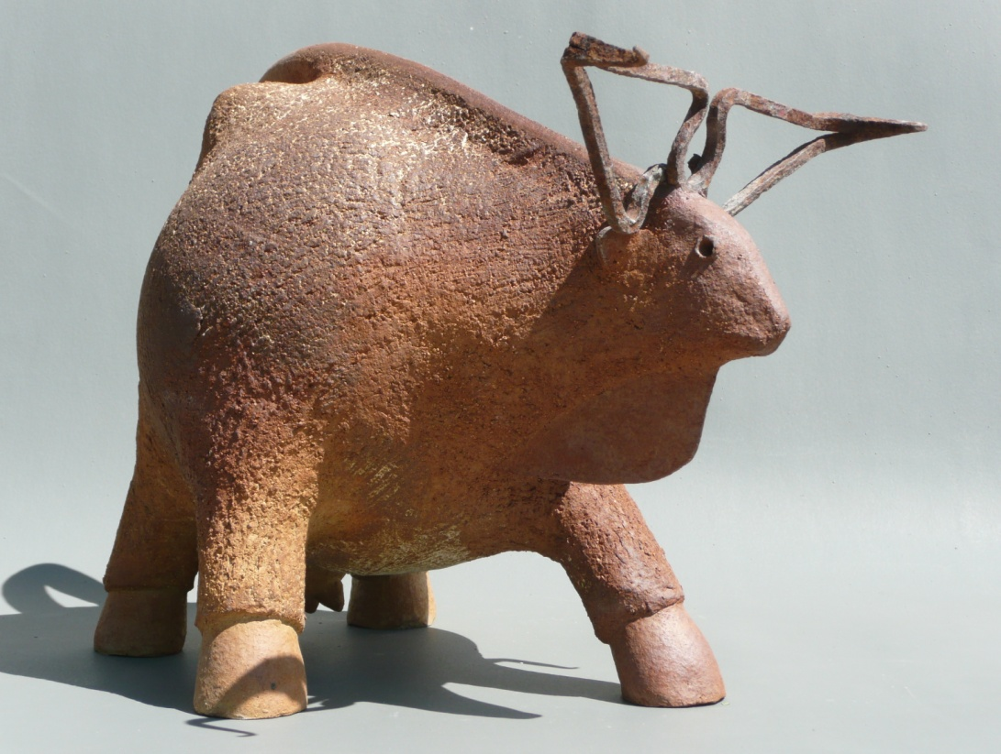
INVITATION
14,5 cm x 20 cm
Recto
Christian PRADIER
Sculpteur animalier
ART
Galerie

Slide 2
ART
Galerie
14,5 cm x 20 cm
Verso
10, Place du Château
17500 – JONZAC
Tél : 06 88 90 66 27
vous convie à l’exposition de
Christian PRADIER
Vernissage
Jeudi 7 juillet 2016 à partir de 18h30
La galerie est ouverte du mardi au dimanche de 10h30 à 12h30 et de 15h00 à 19h00
« A peine descendus de l'arche de Noé ils sont venus orner les parois des cavernes.
Frères d'évolution, protagonistes naturels au sein de toutes les civilisations, les animaux ont trouvé leur représentation dans toutes les mythologies et sont devenus le champ d'investigation infini de nombreux créateurs. »
Christian PRADIER

Slide 3
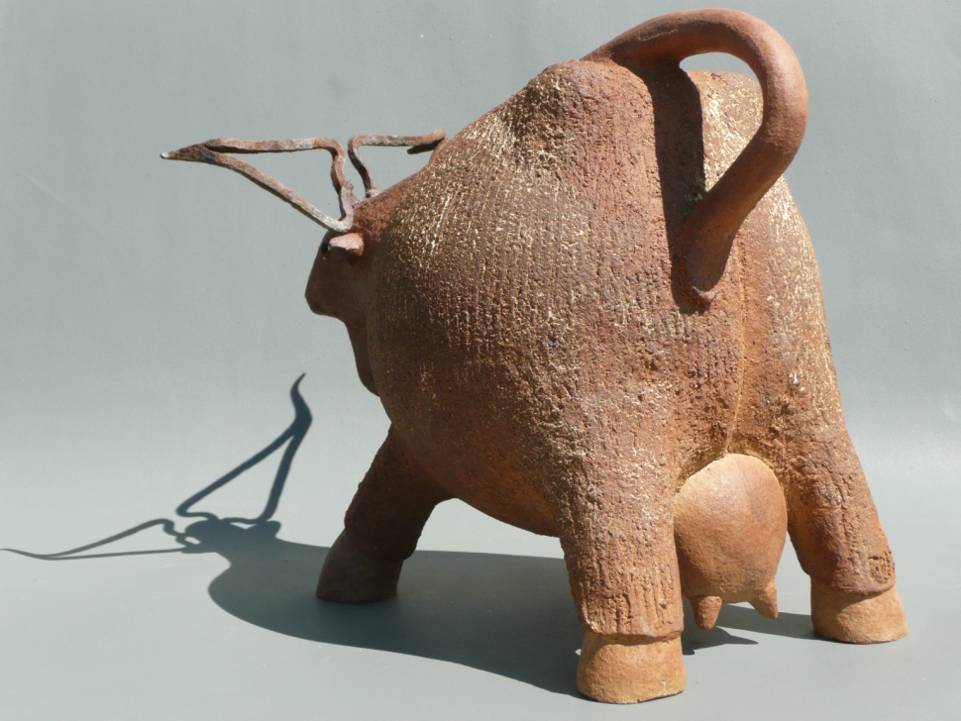
CHRISTIAN PRADIER
Sculpteur animalier
Affiche A3
Exposition du 7 juillet au 10 septembre 2016
ART
Galerie
10, Place du Château
17500 - JONZAC
La galerie est ouverte du mardi au dimanche
de 10h30 à 12h30 et de 15h00 à 19h00

